Slide 1
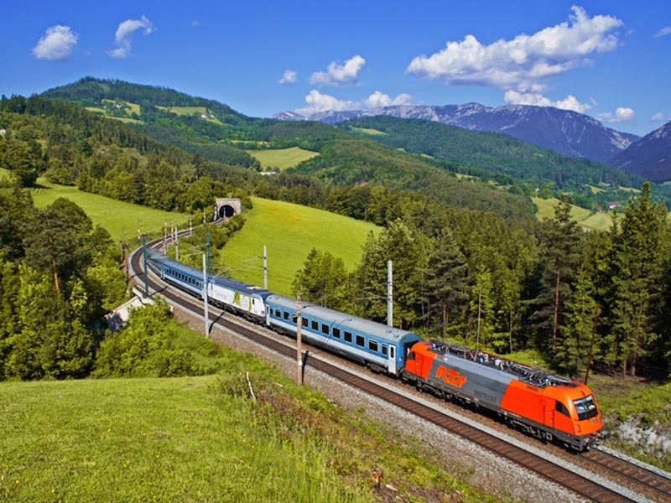
Путешествие по кавказскому государственному
природному
заповеднику.
ЧДОУ Детский сад № 97 ОАО РЖД
Автор-составитель: воспитатель Романькова Е.Н.

Slide 2
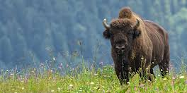
Адыгея, Карачаево-Черкесия, Краснодарский край Кавказский государственный природный заповедник самый большой по площади охраняемый природный объект на Северном Кавказе. Свою Историю он начинает с 1924 года, тогда он получил название Кавказского Зубрового Заповедника. Охраняемая территория создавалась прежде всего для защиты от исчезновения Кавказского Зубра, которой находился на грани полного истребления.
Расположение:

Slide 3
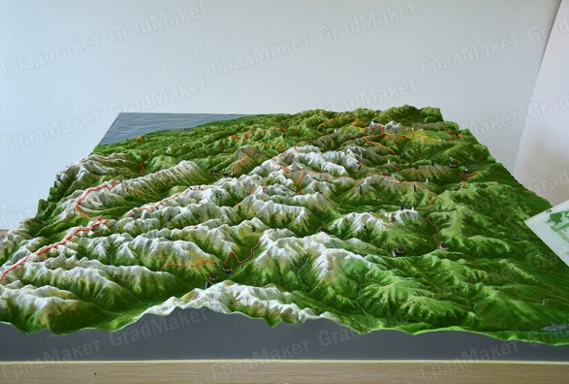
Заповедник занимает площадь около 280 тысяч гектар, и не удивительно, что на такой огромной площади обитает огромное количество видов: 78 видов млекопитающих, 177 видов птиц и более 10000 видов насекомых.

Slide 4
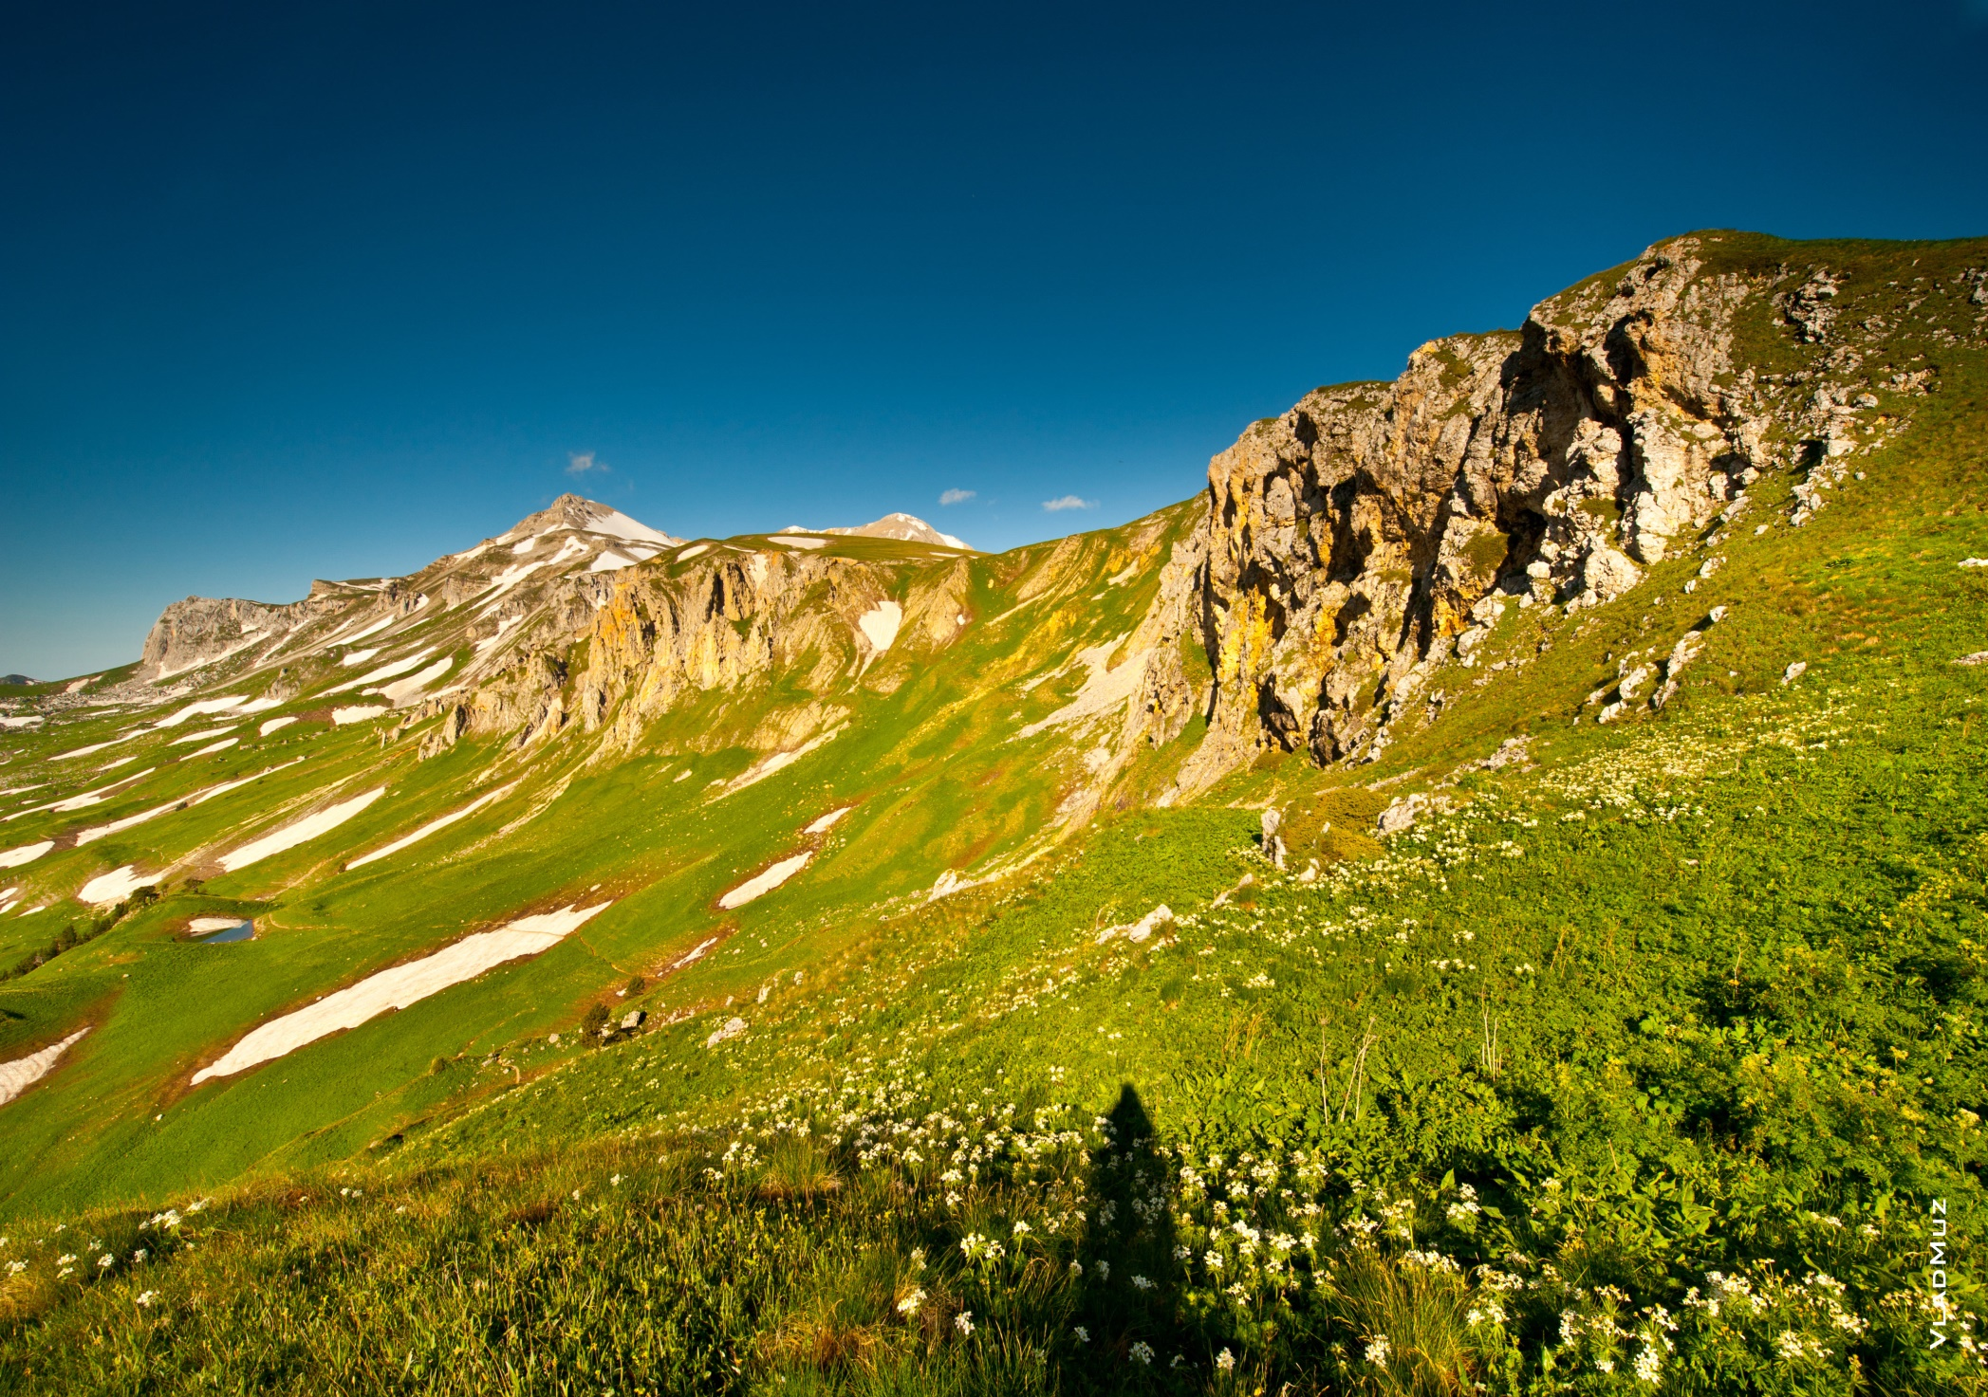
Существует парк на территории заповедника, который считается в первую очередь научно-исследовательским. Здесь не только сохраняют редкие и древние виды животных и растений, но и занимаются полноценной исследовательской деятельности в виду исключительности этих мест. В этом месте можно проследить не только за поведением животных и растений, но открыть важные факты в эволюции видов.

Slide 5
Насчитывается более 1200 озер. Самое большое озеро Безмолвия с площадью водного зеркала 200000 кв. м особой красоты.

Slide 6
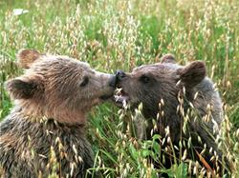
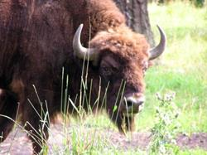
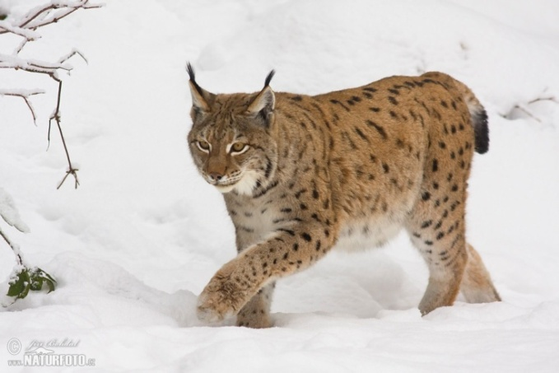
Животные Кавказского Заповедника
89 видов животных, 71 вид, из обитающих в заповеднике занесен в Красную книгу мира.
Самыми редкими представителями местной фауны являются крупные животные: зубробизон, тур, бурый медведь, рысь.
Так же не просто встретить и некоторых представителей более мелких видов, таких как Кавказская Норка или Выдра.

Slide 7
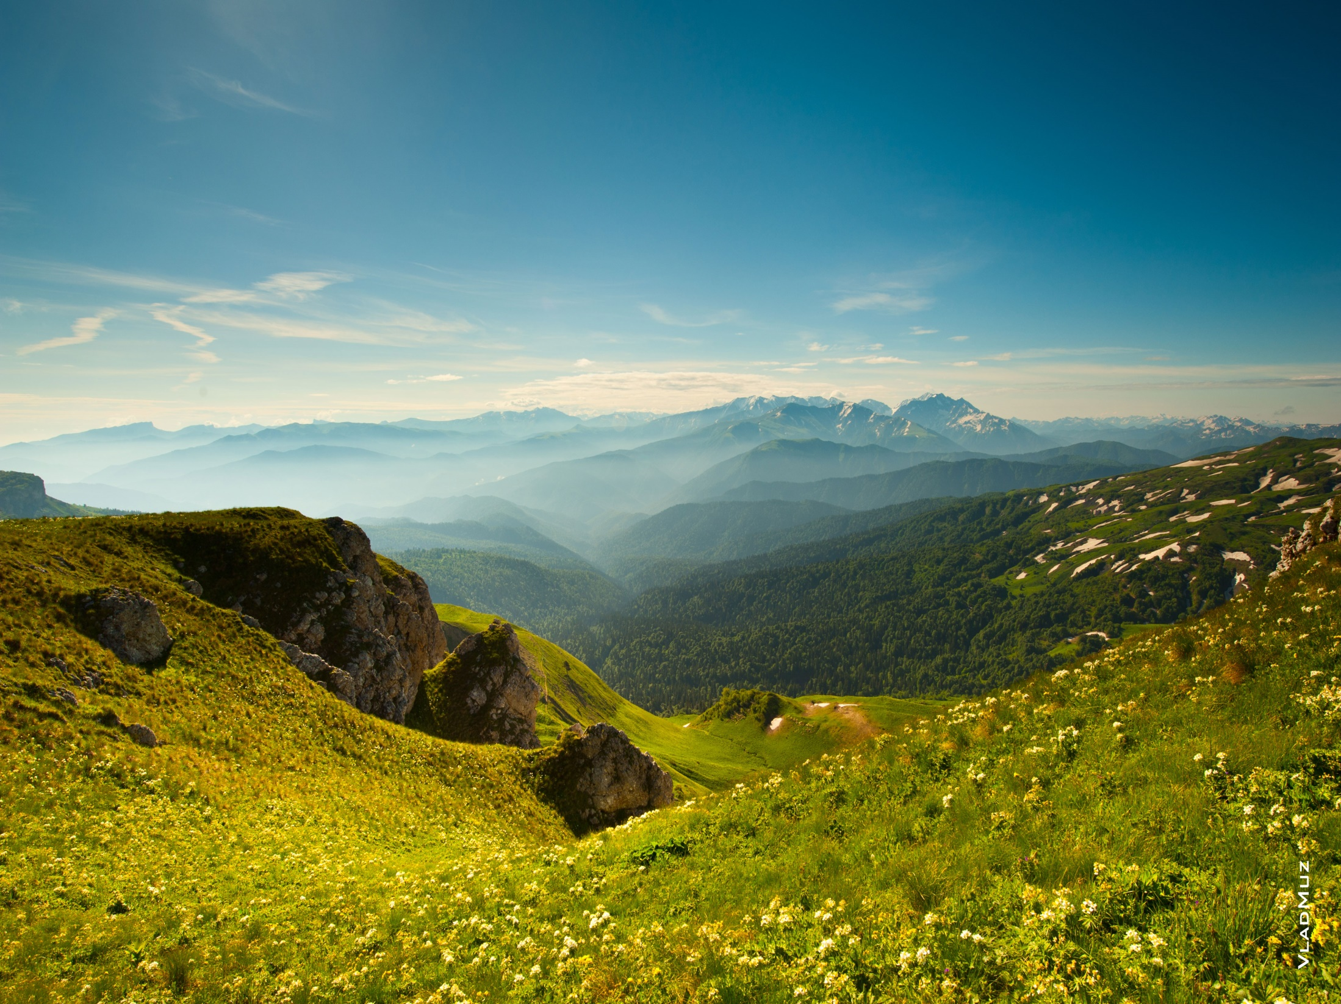
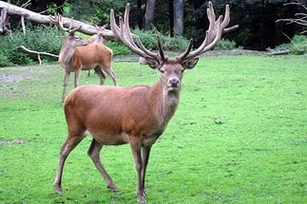
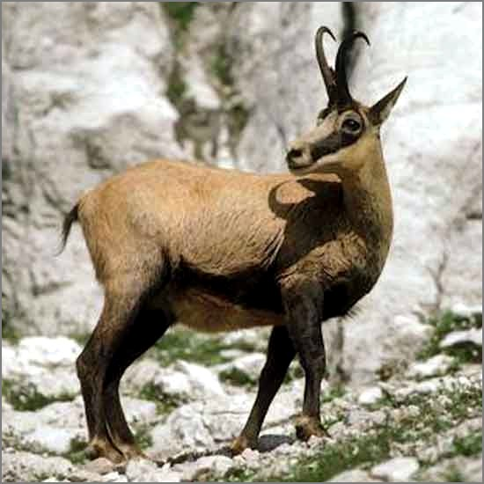
Крупнейшими представителями фауны заповедника является парнокопытные, приставленные тремя видами: свиные, оленьи и полорогие. Наиболее распространен среди них кабан, который обитает повсеместно и мигрирует по территории КБЗ в зависимости от сезона. Так же есть и другие интересные виды: Кавказский благородный олень, Кавказская серна.

Slide 8
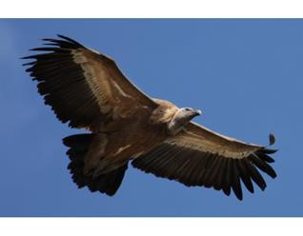
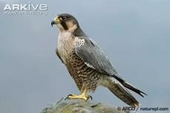
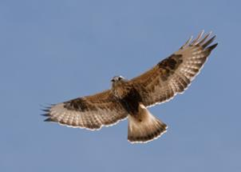
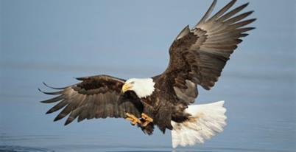
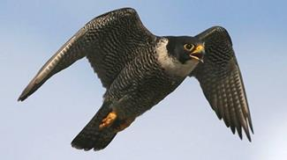
Крайне разнообразен воздушный мир КБЗ, а на его территории гнездятся 82 вида птиц, а всего обитает до 177 видов в разные сезоны годы. К самым интересным представителям этой группы можно отнести хищников, таких как соколы, сапсаны, сипы, беркуты, орланы и грифы. 21 вид птиц занесен в красную книгу, а особо редкий гость в этих краях – черных гриф.

Slide 9
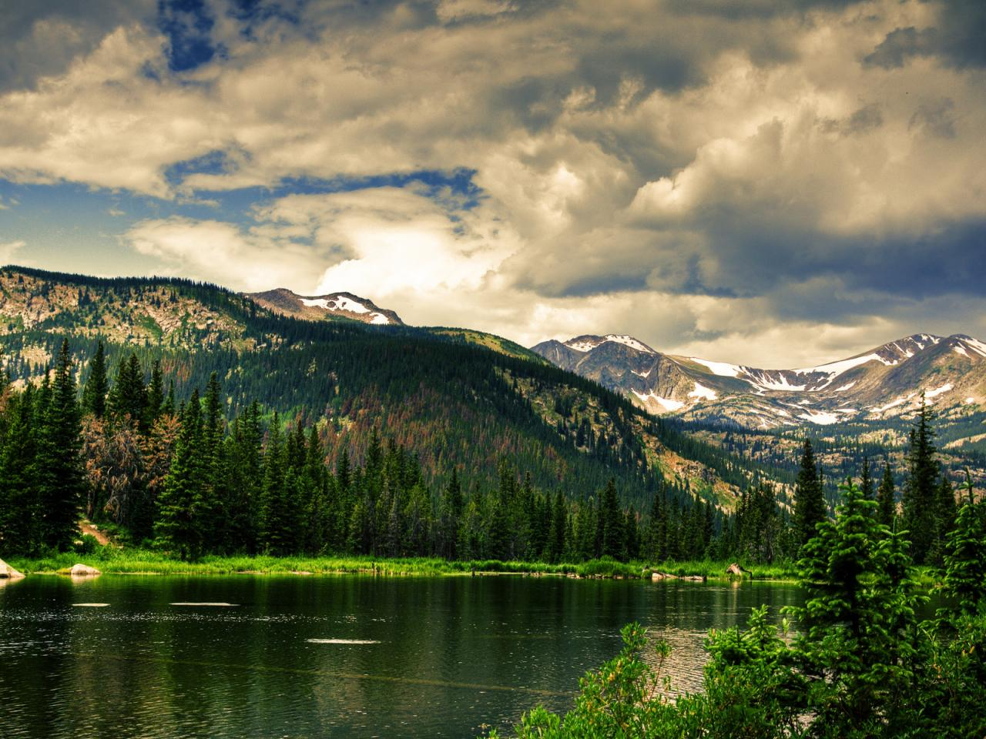
Реки и озера заповедника богаты рыбами, из которых выделяют 21 вид. Самый распространенный вид – ручьевая форель, которая встречается повсеместно на территории заповедника. А вот различного рода рептилий на территории КБЗ встречается немного, пресмыкающихся и земноводных всего 31 вид, 11 из которых занесены в красную книгу.

Slide 10
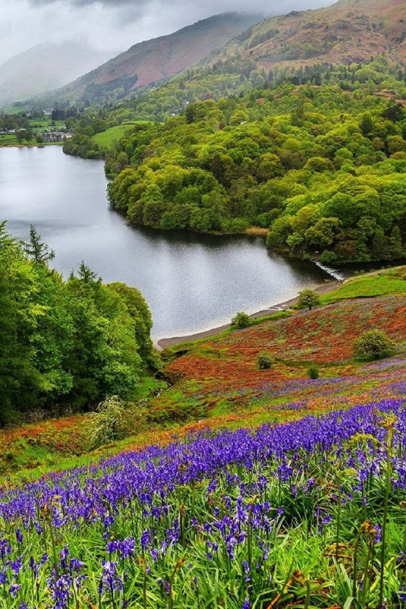
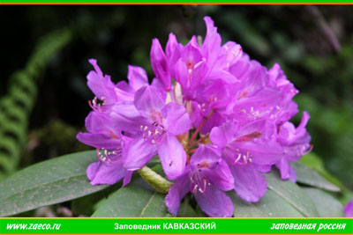
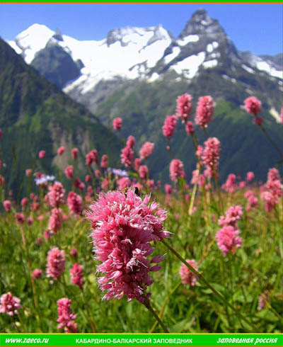
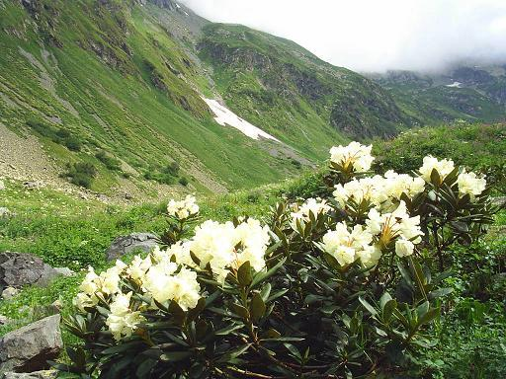
В полях можно встретить такие растения как :
Рододендроны
Зверобой
Ломонос

Slide 11
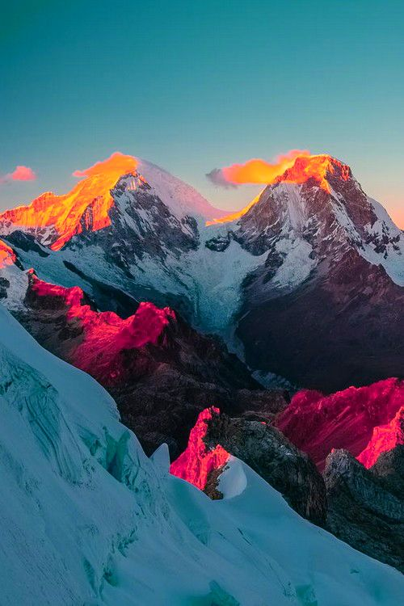
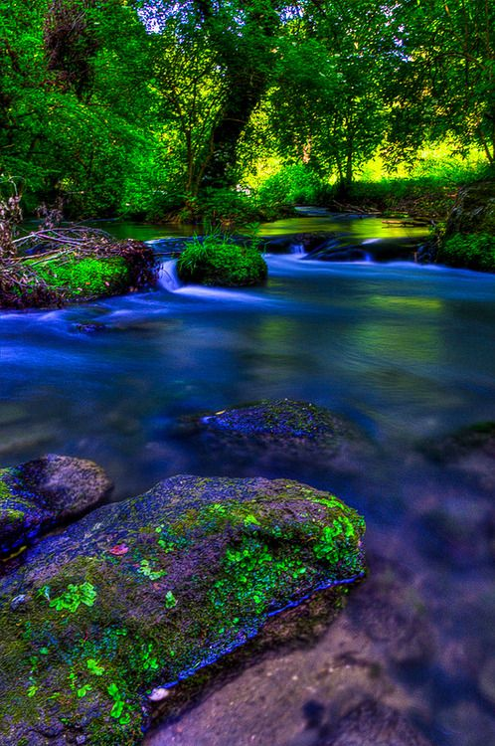
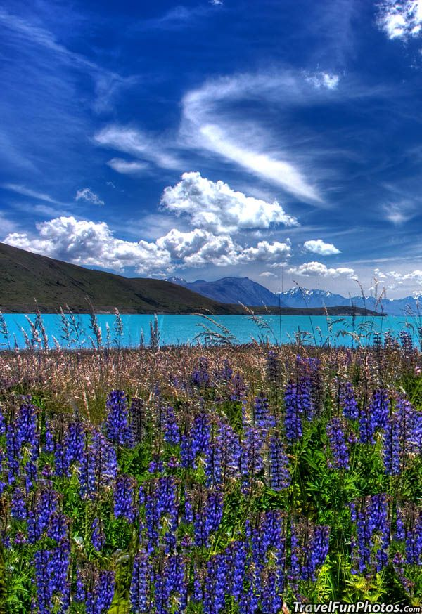
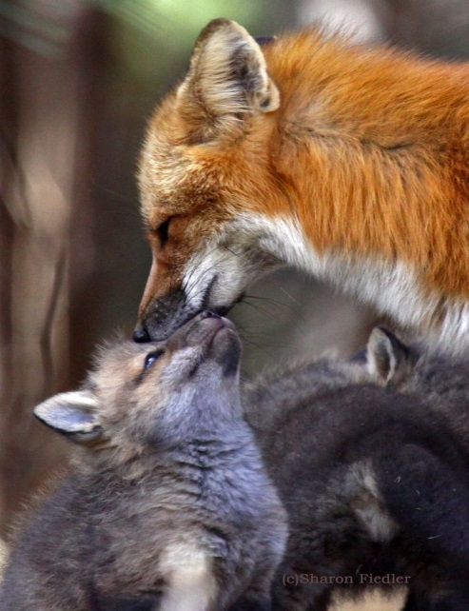
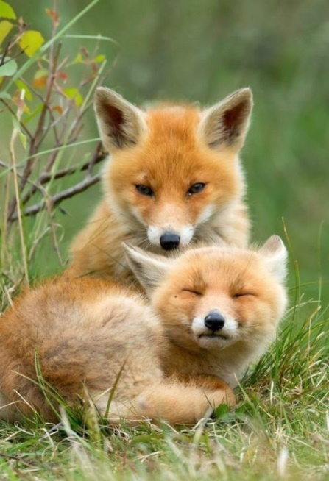
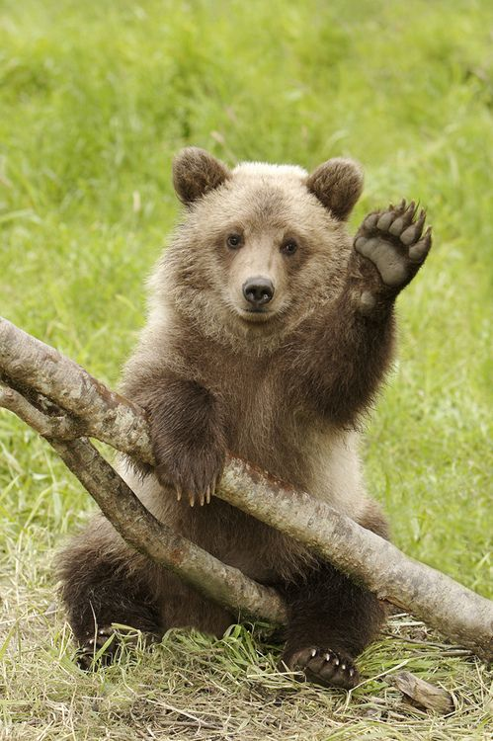
Волшебство природы..

Slide 12
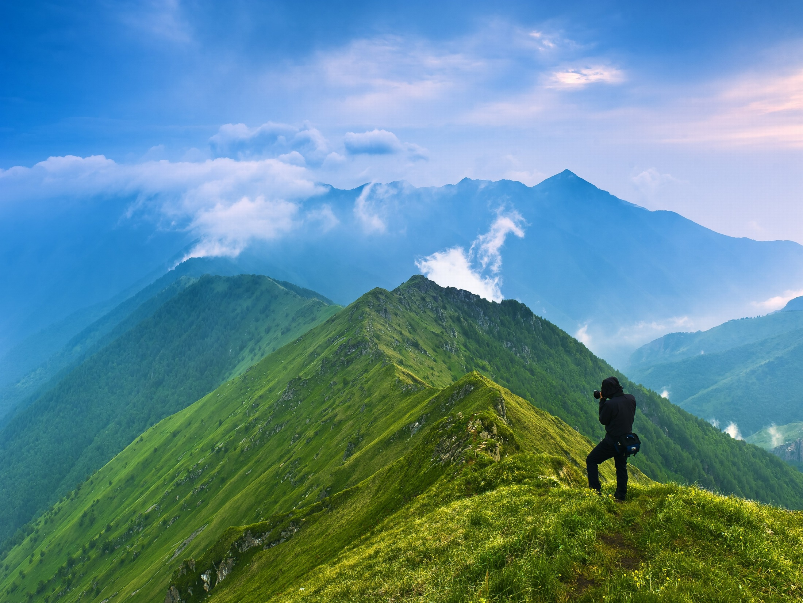
Давайте полюбуемся красотами этого заповедника!
Давайте вместе полюбуемся красотами заповедника.

Slide 13
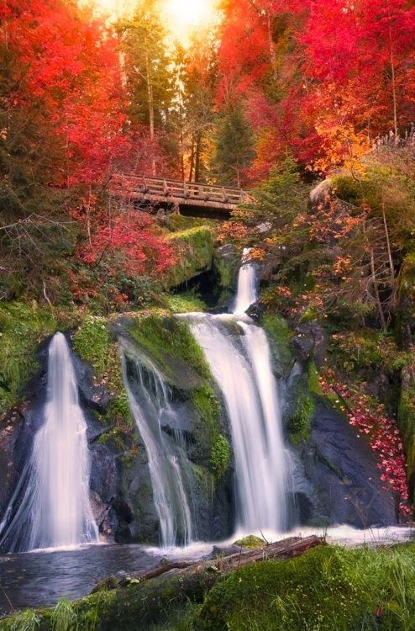
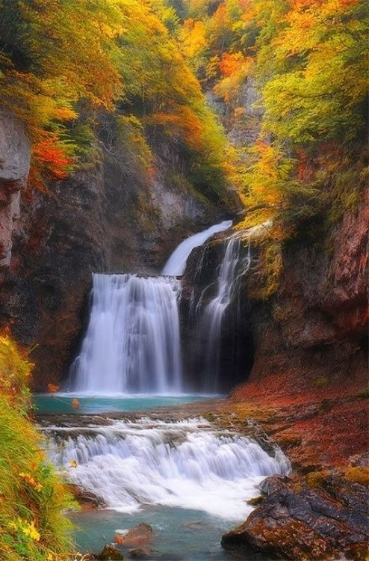
Горные реки изобилуют высокими водопадами, каньонами, ущельями.

Slide 14
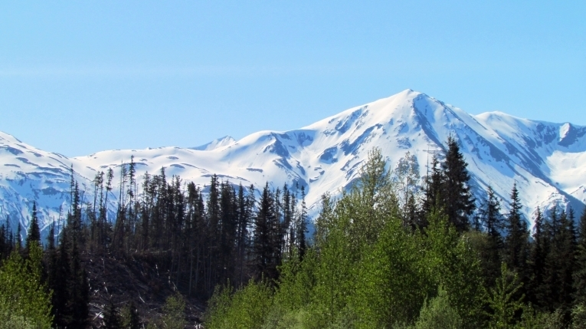
Высокими снежными вершинами!

Slide 15
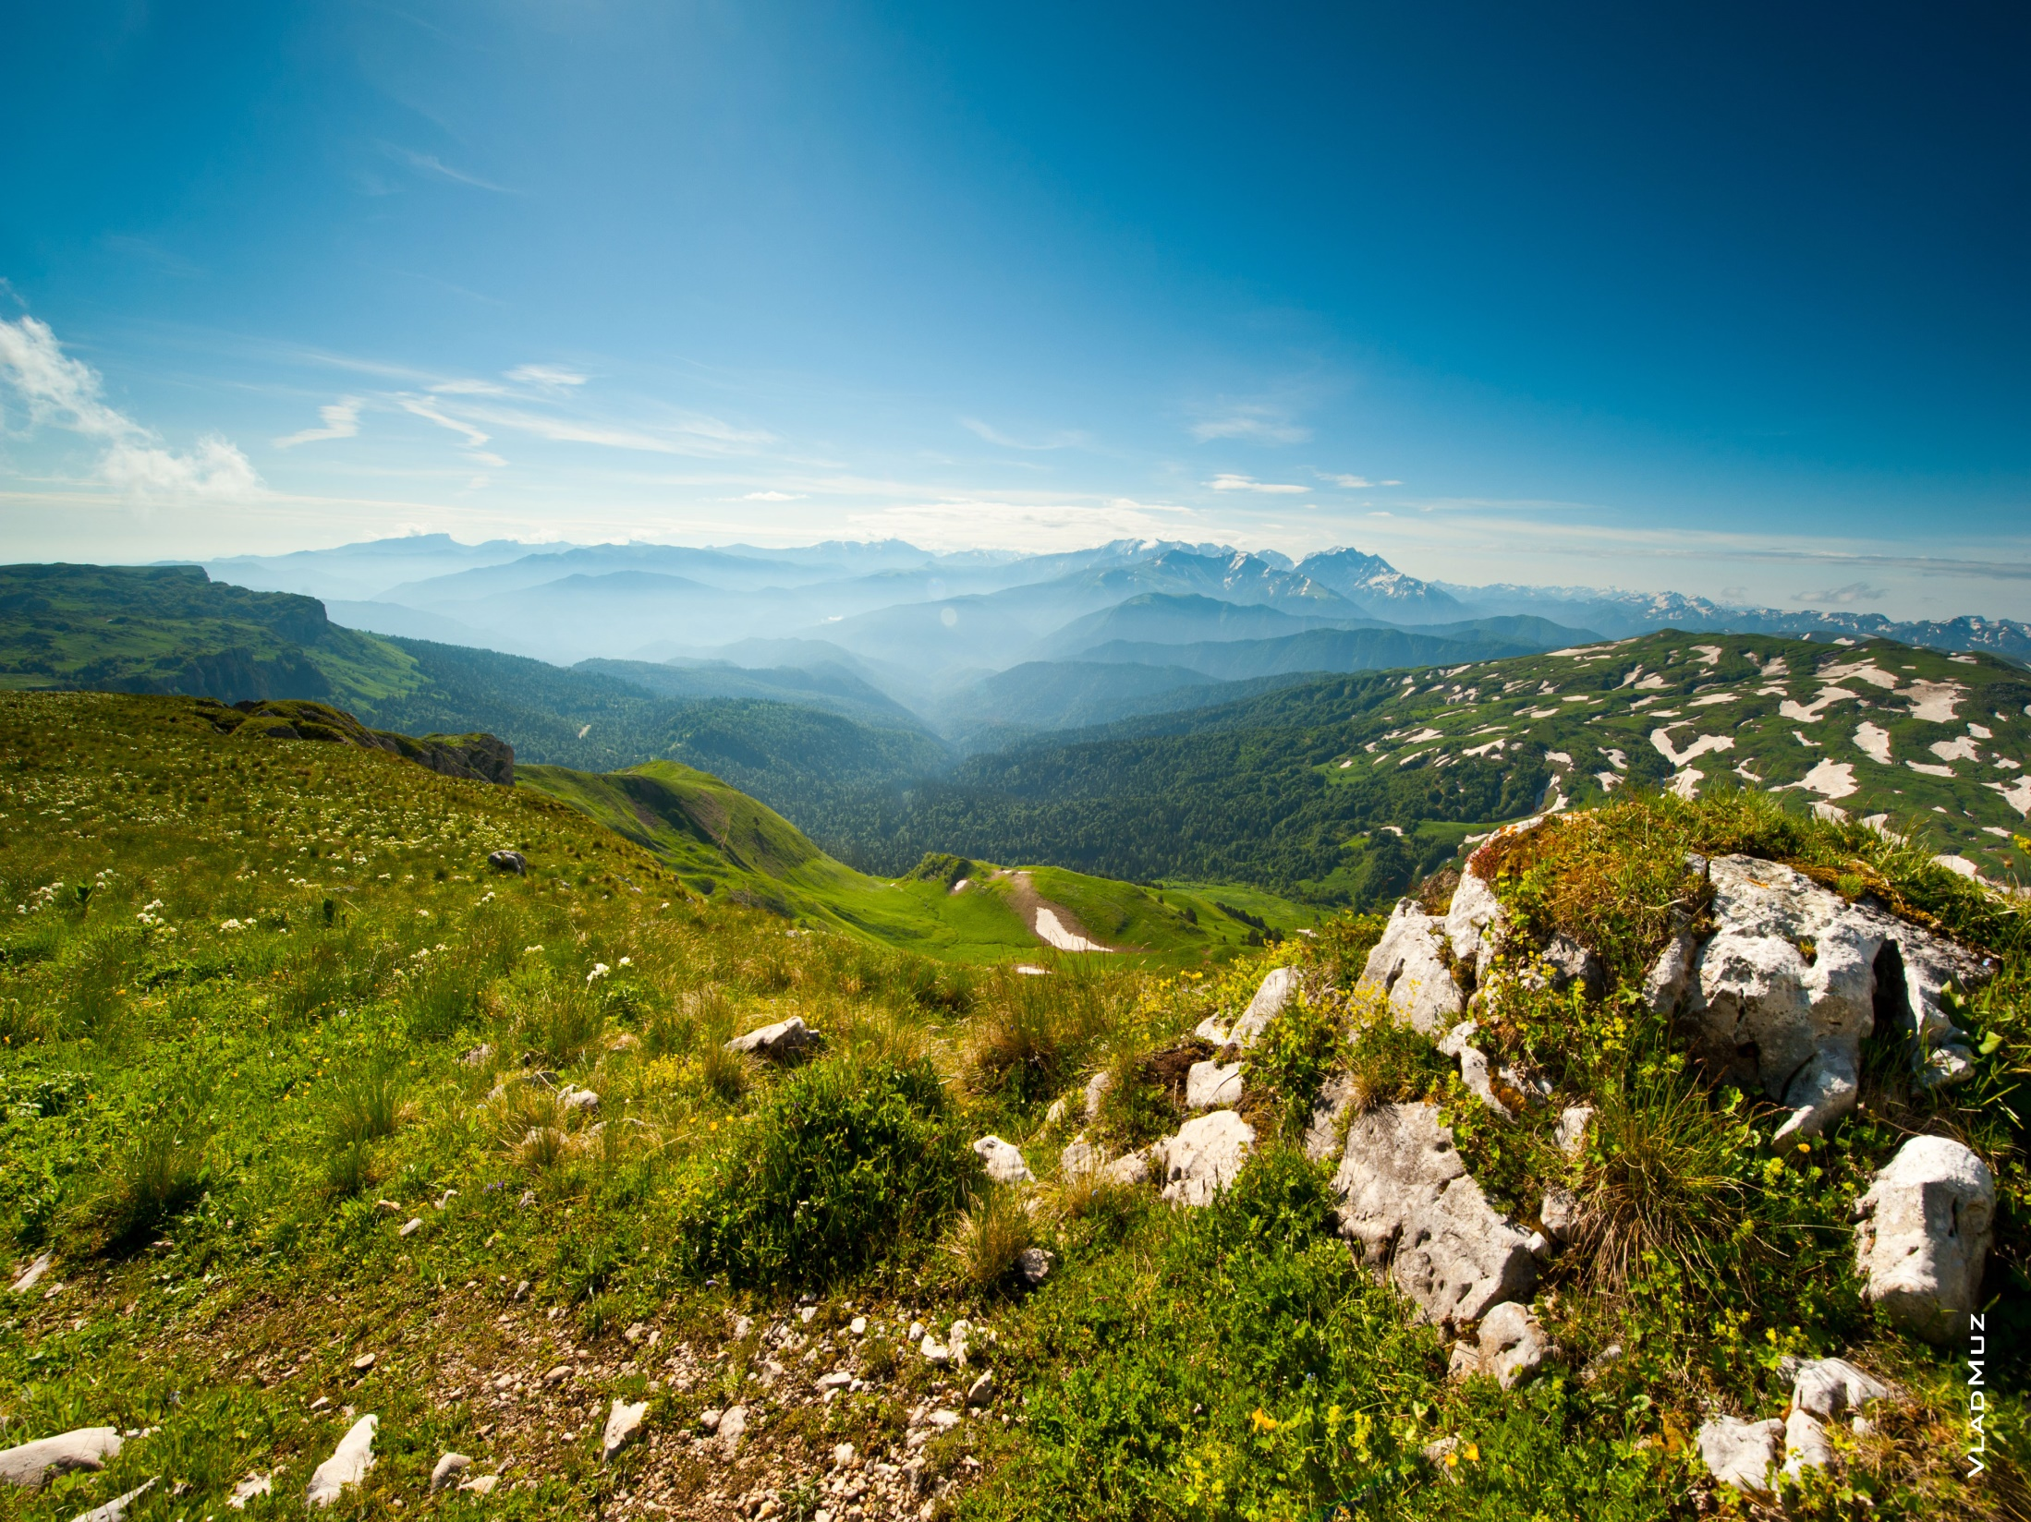
Прекрасными бескрайними лугами и полями!

Slide 16
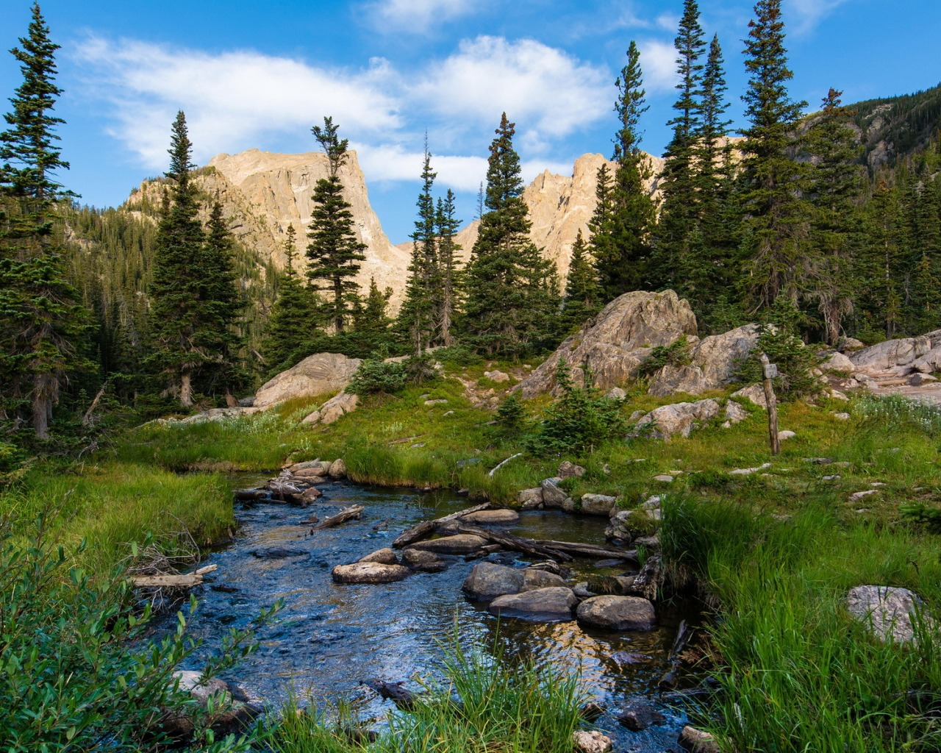
Быстрыми речками и ручьями!

Slide 17
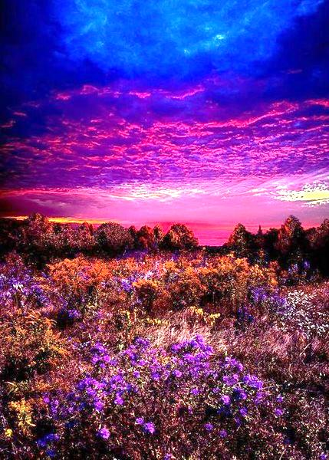
Спасибо за внимание!
Берегите природу!

